Slide 1

Работа с родителями в
группах кратковременного
пребывания в условиях
психологического
центра
Авторы: Воробьева Мария Геннадиевна педагог-психолог
Петрова Ольга Владимировна педагог-психолог
Сердюкова Оксана Владимировна педагог-психолог
Кондакова Наталья Анатольевна педагог-психолог
Черенкова Евдокия Ярополковна педагог-психолог

Slide 2
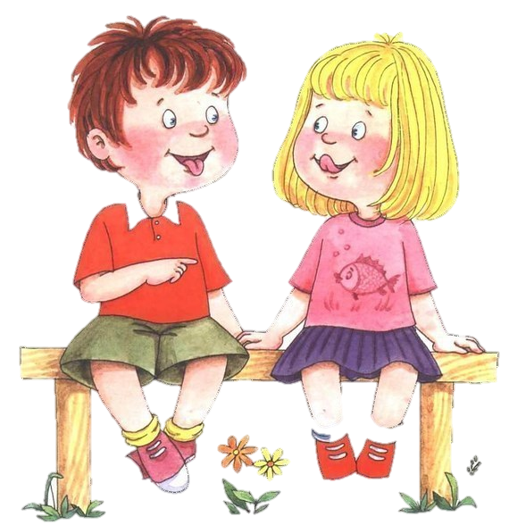
ФОРМЫ РАБОТЫ С СЕМЬЕЙ В ГКП
Индивидуальные
Групповые
Дистанционные
Индивидуальные:
Ежедневные беседы с каждым родителем по вопросам эмоционального состояния ребенка и его достижений в освоении программы и взаимодействия с другими детьми:
Специальные консультации по вопросам развития и воспитания ребенка.
Консультация семейного психолога по вопросам детско-родительских отношений.

Slide 3

Системный подход в работе с родителями в ГКП
Цель работы: создание условий для гармоничного развития ребенка, формирование общего «воспитательного» поля вокруг ребенка, обеспечивающего согласованность воздействий взрослых.
Задачи:
- повышение родительской компетентности
профилактика нарушений детско-родительских отношений
создание единой воспитательной среды
повышение мотивации к сотрудничеству, установление доверительных отношений

Slide 4

ФОРМЫ РАБОТЫ С СЕМЬЕЙ В ГКП
Дистанционная
Стенды
Опросники, анкеты
Отчеты о работе
Электронные ресурсы
Домашние задания
Библиотека для родителей
Групповая
Родительские собрания
Тематические семинары
Круглые столы, мастер-классы
Открытые занятия с привлечением родителей
Организация и работа с родительским комитетом
Досуговые мероприятия

Slide 5
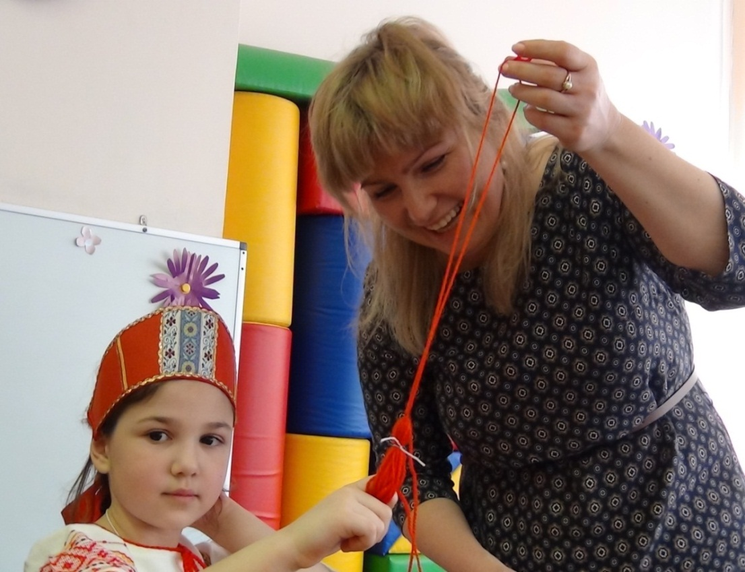
ОРГАНИЗАЦИЯ ДОСУГОВОЙ ДЕЯТЕЛЬНОСТИ В ГКП
Формы досуговой деятельности
Праздники, мюзиклы
Тематические детско-родительские мастер-классы
КВНы, викторины, выставки, конкурсы
Спортивно-оздоровительные мероприятия
Субботники
Дни рождения
Домашние визиты

Slide 6

ОРГАНИЗАЦИЯ ДОСУГОВОЙ ДЕЯТЕЛЬНОСТИ В ГКП
Задачи
Формирование у родителей уверенности в собственных педагогических возможностях, умение знать и понимать своих детей
Обогащение совместного эмоционального опыта членов семьи, обучение навыкам взаимодействия между ними
Развитие интереса к совместному времяпровождению
Сплочение родителей и детей

Slide 7

ОРГАНИЗАЦИЯ ДОСУГОВОЙ ДЕЯТЕЛЬНОСТИ В ГКП
План работы на учебный год:
Мюзикл «С Новым годом!»
Мюзикл «8 марта»
Выставка детских рисунков «Мамочка моя»
Мастер-класс «Русская кукла», «Русская кухня»
Народный праздник «Широкая масленица»
Выставки творческих работ «Русские узоры», «Русские традиции», «Космос»
Праздник-концерт «дружные ребята» театрализованные представления «по дорогам русских сказок»

Slide 8

ОРГАНИЗАЦИЯ ДОСУГОВОЙ ДЕЯТЕЛЬНОСТИ В ГКП
План работы на учебный год:
Спортивно-оздоровительные мероприятия
«мама, папа, Я – спортивная семья»
Семейный праздник «дочки-сыночки»
Праздник-концерт «Песни военных лет»
Семейные творческие работы:
«Эмблема Центра»,
«Новогодние марки»,
Фотоальбом «В кругу семьи»
Чаепитие-посиделки

Slide 9
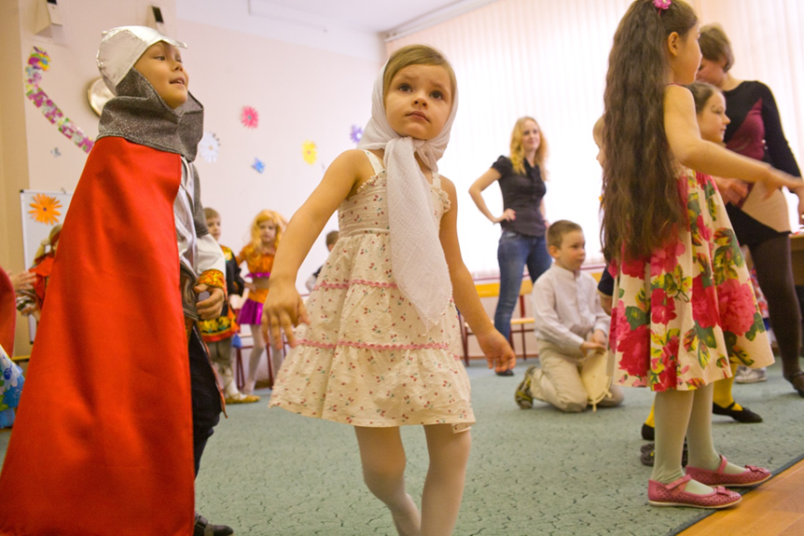
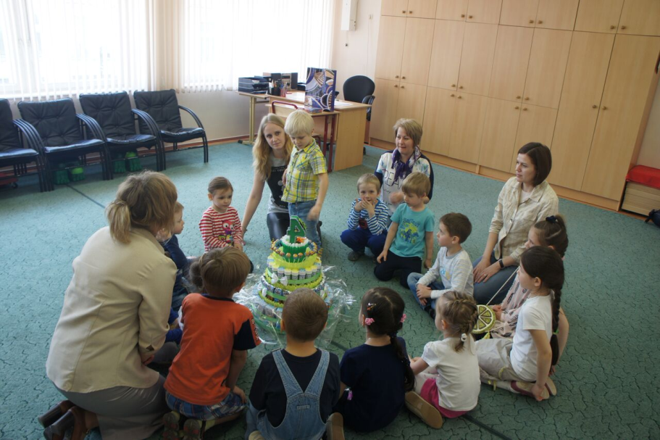
ОРГАНИЗАЦИЯ ДОСУГОВОЙ ДЕЯТЕЛЬНОСТИ В ГКП
Гаранты эффективности работы с родителями
• Установка на работу с родителями, как на работу с единомышленниками
• Доброжелательное отношение к ребенку и родителю
• Заинтересованность педагога в решении проблемы ребенка
• Системный характер работы с родителями

Slide 10

Спасибо за внимание

